Slide 1
GDC“几何建模与图形计算”前沿讲习班 注册流程
2024年6月18日

Slide 2
讲习班信息
主页：https://ustc-gcl-f.github.io/course/SGGC_2024/poster.html
时间：2024年7月8日至7月12日
地点：中国科学技术大学东区五教101教室
内容
3天系统课程： 3D AIGC、鲁棒网格生成、虚拟数字人
2天前沿报告：物理仿真、渲染、CAD/CAE、大规模场景重建
组织机构
主办单位：中国工业与应用数学学会(CSIAM)
协办单位：CSIAM几何设计与计算专业委员会(GDC)
承办单位：中国科学技术大学安徽省图形计算与感知交互重点实验室

Slide 3
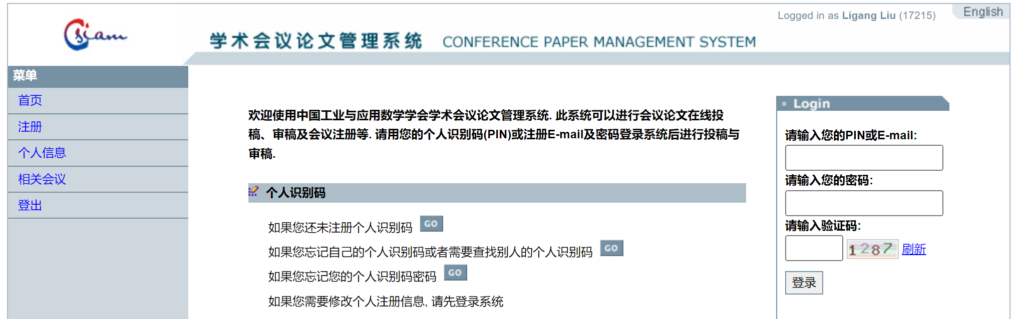
登录注册系统
https://ustc-gcl-f.github.io/course/SGGC_2024/registration.html
点击“注册系统”或用手机微信扫描二维码
使用CSIAM会员账号登录
如无账号，可点击第一个”GO” 注册个人识别码

Slide 4
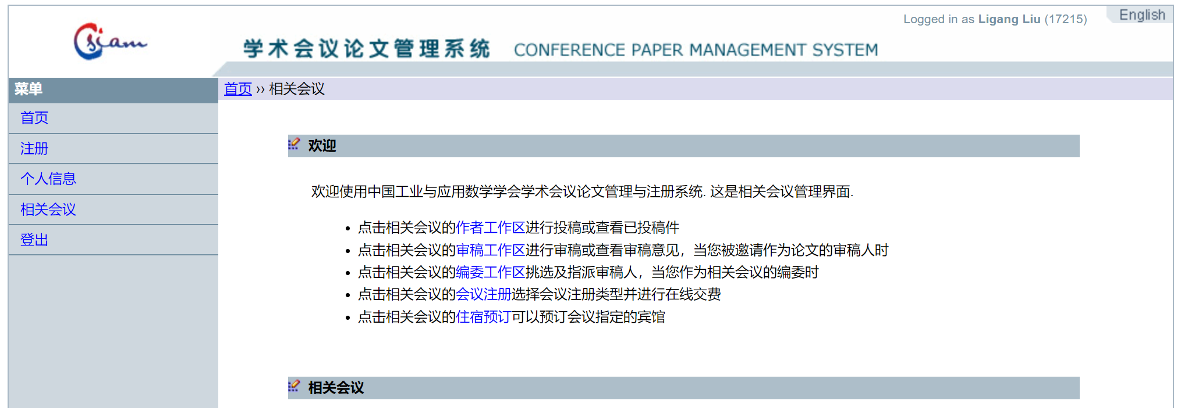
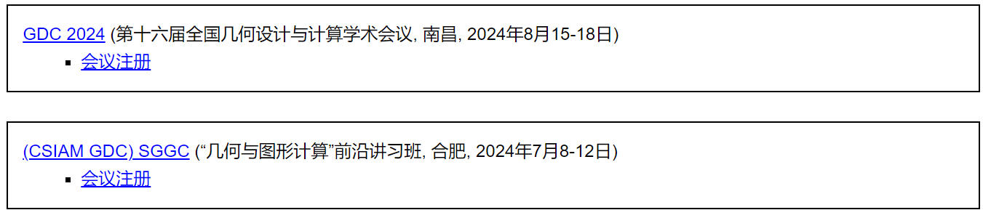
选择”GDC SGGC”，点击“会议注册”

Slide 5
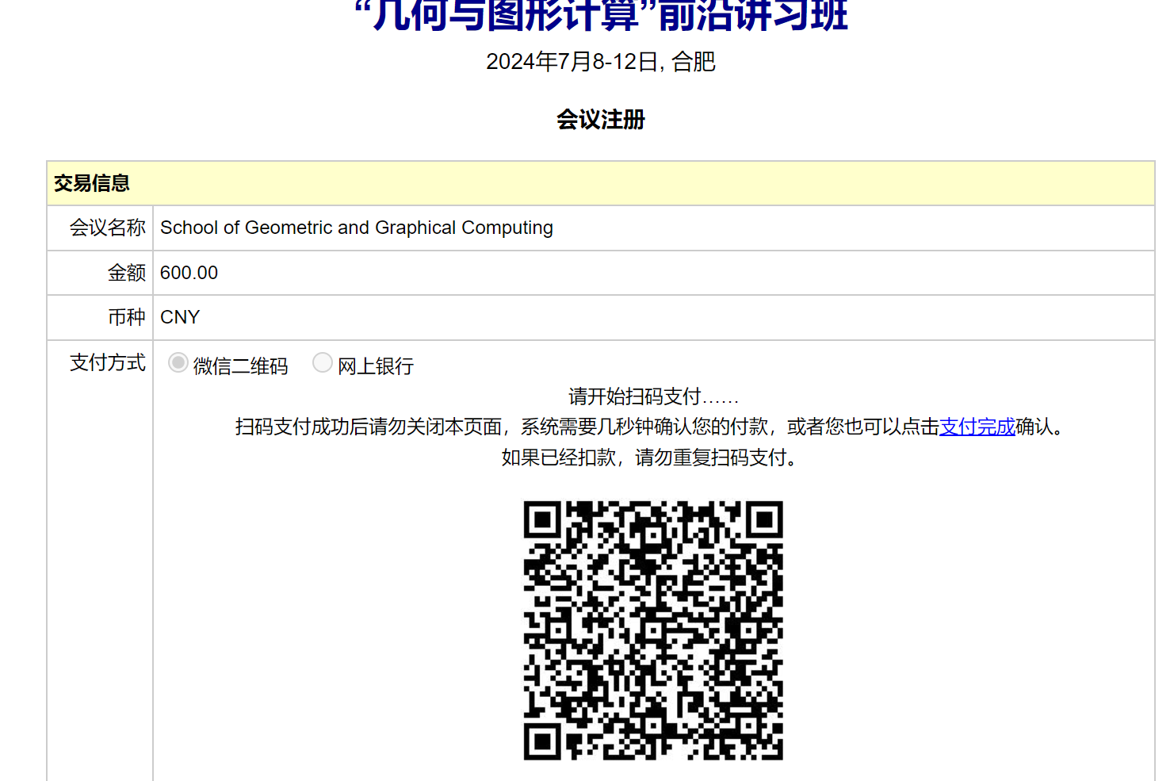
注册缴费
在注册页面填写相关内容
手机和身份证号必须填写，用于科大入校报备使用
缴费信息中，请选择“在线支付”
点击“提交”后出现右边页面
选择“微信二维码”，扫描付款
注：如需要使用公务卡，可在微信付款中绑定公务卡

Slide 6
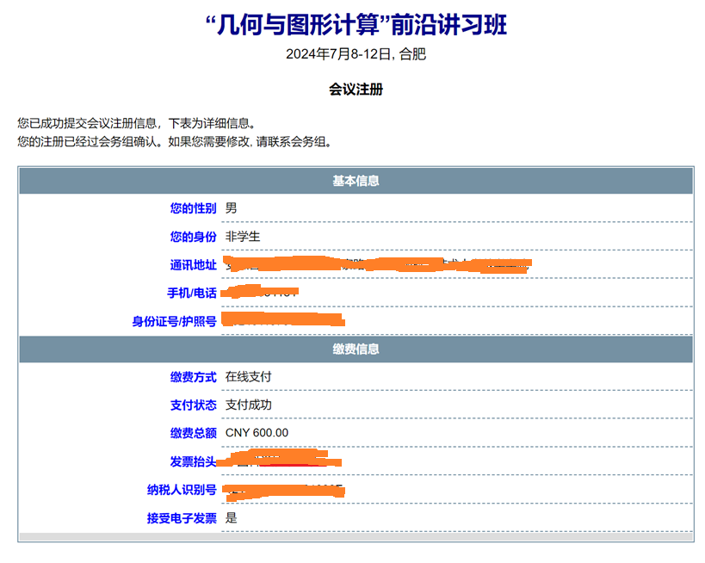
恭喜注册成功！
如缴费成功，会出现右边页面
会后CSIAM学会会将电子发票发送到您的邮箱

